Slide 1
Kinect与Unity3D
——手势库开发的前期准备工作

Slide 2
感慨
通过这半个多月的钻研和学习，终于有了下面一套从失败到成功的一套经验，为了方便大家以后去使用手势库，做了以下的简单介绍，后面的工作任务还很艰巨。

Slide 3
原始的Kinect数据
目前Kinect.dll通过函数我们获取到这样一组点
class SkeletonWrapper
public Vector3[2,20] bonePos;
bonePos 一个二维的数组里面第一维代表第几个Player，后面的20是存放的20个骨骼点坐标。

Slide 4

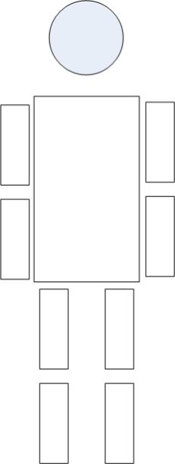

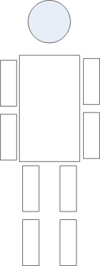
思考
如果用刚才获取的20个点能否用正常人思维的理解去快速的写出手势库呢？

Slide 5
新的Kinect数据
class SkeletonReWrapper
public Vector3[2,20] pntPos;
这里的坐标全都存放的模型的坐标。

Slide 6
新的骨骼点的作用

Slide 7
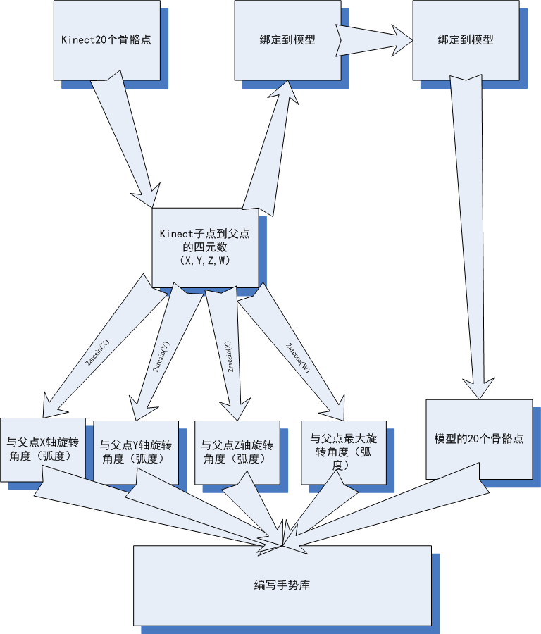
Kinect数据转换流程图

Slide 8
憧憬
有了上面那5样东西，我想任何手势，对咱们来说都应该不是问题，只是时间的问题。

Slide 9
分类
手势库的分类
1、状态
当我的身体的某一个部位达到一定的状态，可能是坐标可能是角度，等等触发我的一系列代码逻辑
2、过程（状态的集合，如果需要还会有时间的加入）
当我的身体需要完成一个动作而这个动作需要在完成一系列状态，并且这些状态是有先后顺序的。

Slide 10
例如
抬手（第一类状态）
这是一个非常简单的状态，我们只需要判断手的Y坐标大于两个肩膀中间的Y坐标。
摇手（第二类过程）
当人按以下顺序做出4个状态，我们以手肘到手腕做出一个向量Vector3 vecElbow2Wrist，然后根据模型求得手腕到手掌的距离Float fDistWrist2Hand，然后沿着这个向量走这段距离求得一个点Vector3 pntNormalHand，然后获取模型手掌的点Vector3 pntHand。如果pntHand.X出现连续的大于后小于然后重复上面判断……等4次后，我们就可以认为这个动作是成功的。

Slide 11
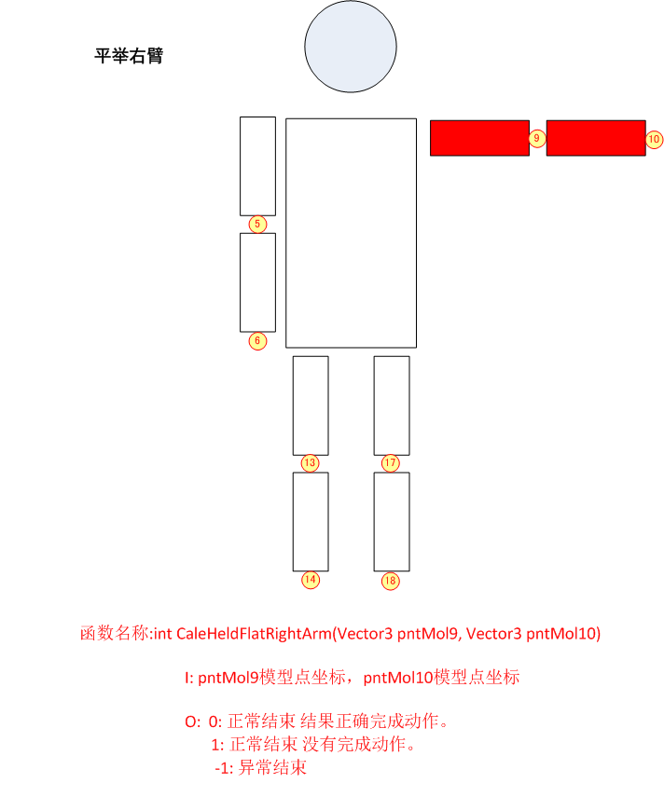

Slide 12
今后计划
我打算把这套库做成一个，在程序中，可以任意去开启库中的每一个手势，并且每一个手势都有如上图所示的这样一个参考资料去查阅，我并且打算用Lotus notes 软件去把参考资料做一个数据库的样式。方便以后的使用。由于现在我们的技术还不是特别全面，很有可能现在写完的手势从效率上和体验上不是特别的完美。但是这样做了以后，我希望所有的人都可以通过数据库去查阅代码的函数名并去修改，来完成这个手势库。希望通过我们的努力一起去完成这个库的编写。
我会以一下几个原则去设计这套库：
1、方面查阅，方便调用，有配套的参考资料
2、可移植性，较高的平台移植能力
3、效率最高，体验最好

